Slide 1
Tiếng Việt
Bài viết 1: Chính tả:
TOÁN 2
Tập 2

Slide 2
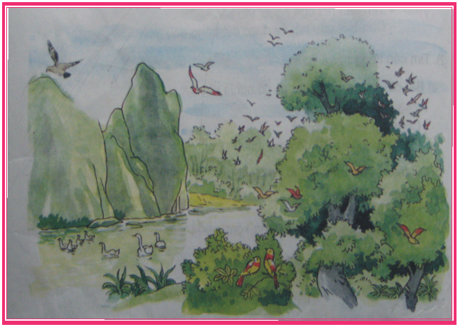

Slide 3
Chim rừng Tây Nguyên
Chim đại bàng chân vàng, mỏ đỏ đang chao lượn, bóng che rợp mặt đất. Mỗi lần đại bàng vỗ cánh lại phát ra những tiếng vi vu vi vút từ trên nền trời xanh thắm, giống như có hàng trăm chiếc đàn cùng hòa âm.

Slide 4
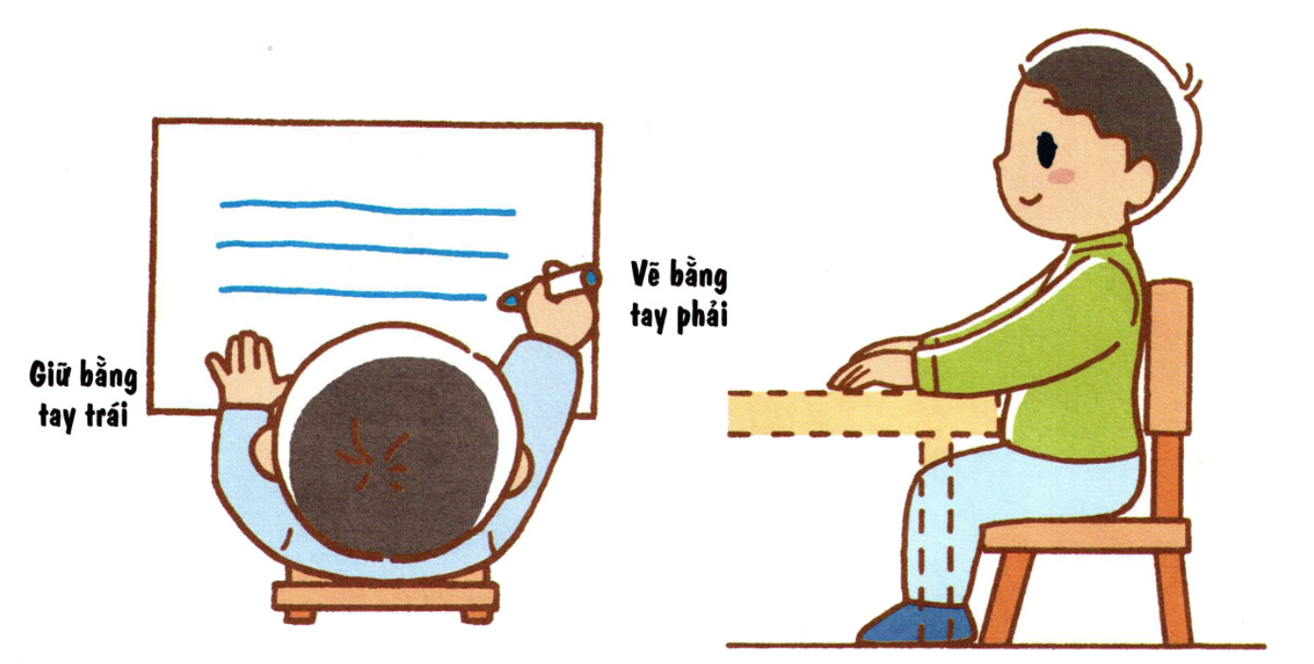
Lưu ý tư thế ngồi viết
ADD YOUR TITLE
Thẳng lưng. Chân đặt thoải mái, đúng vị trí

Slide 5
sạch sẽ
giữ gìn
đôi dép

Slide 6
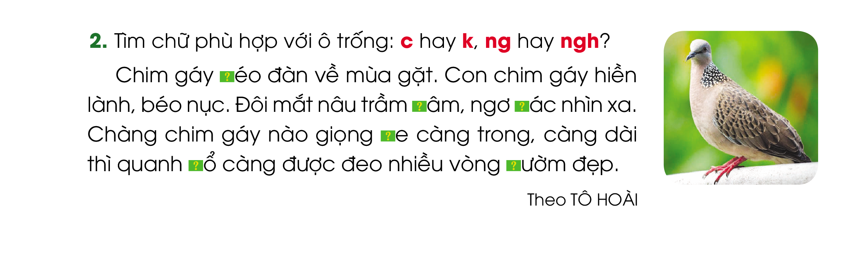

Slide 7
e
Các nguyên âm còn lại
k
ê
c
i

Slide 8
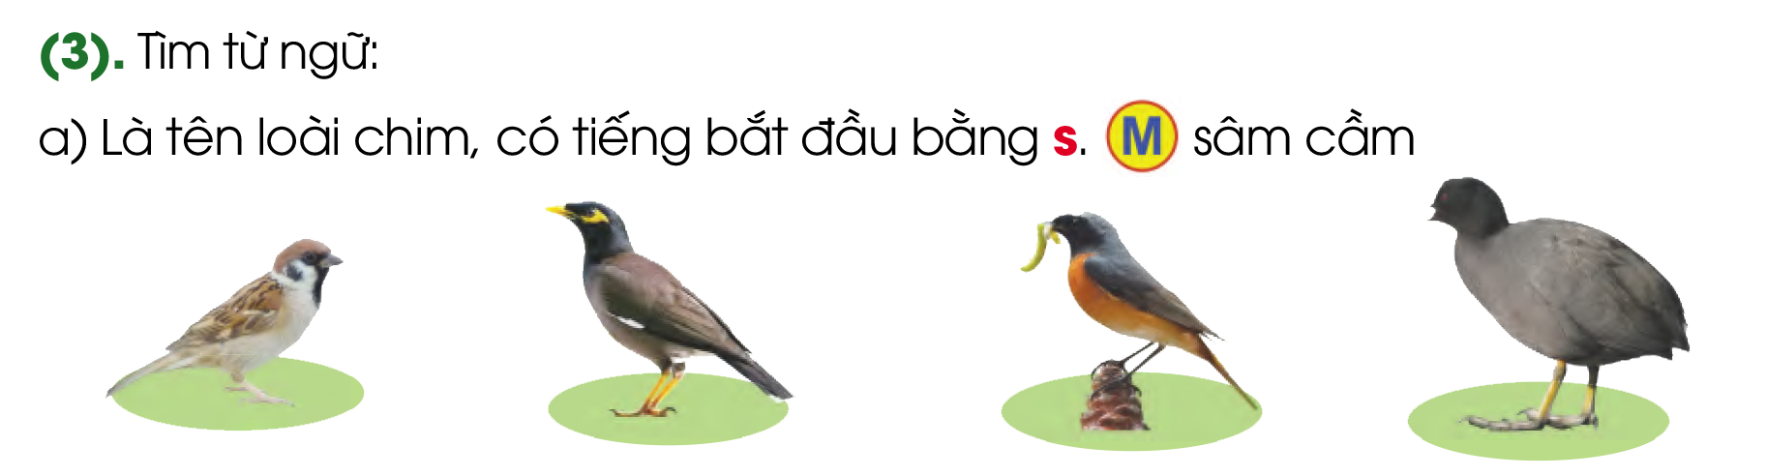

Slide 9


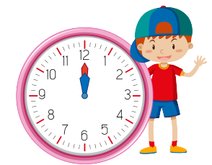


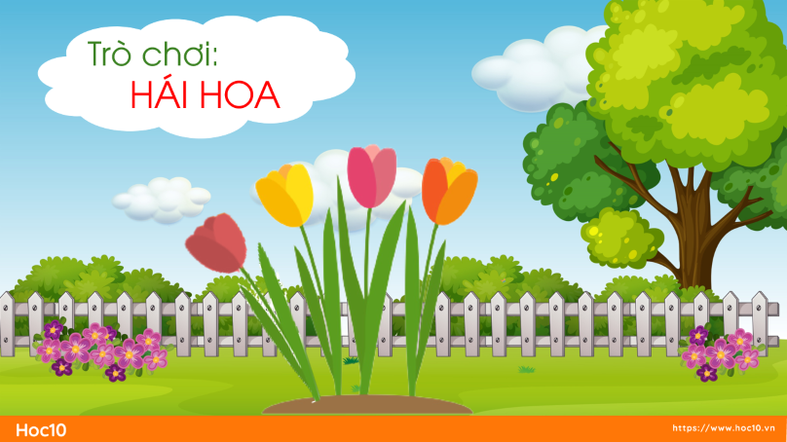
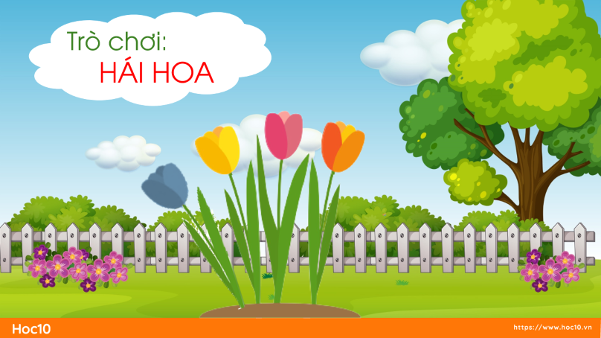
4

Slide 10

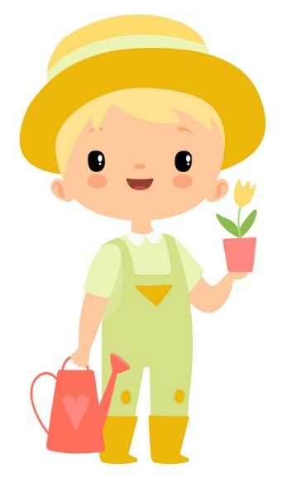
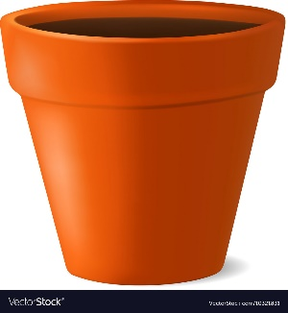
Sắp đến ngày 8/3 rồi, chúng mình sẽ cùng hái những bông hoa thật đẹp để tặng mẹ. Mỗi bông hoa mang hình ảnh một con chim có tên gọi bắt đầu bằng s. Bạn nào gọi đúng tên con chim đó sẽ dành được bông hoa tặng mẹ.

Slide 11
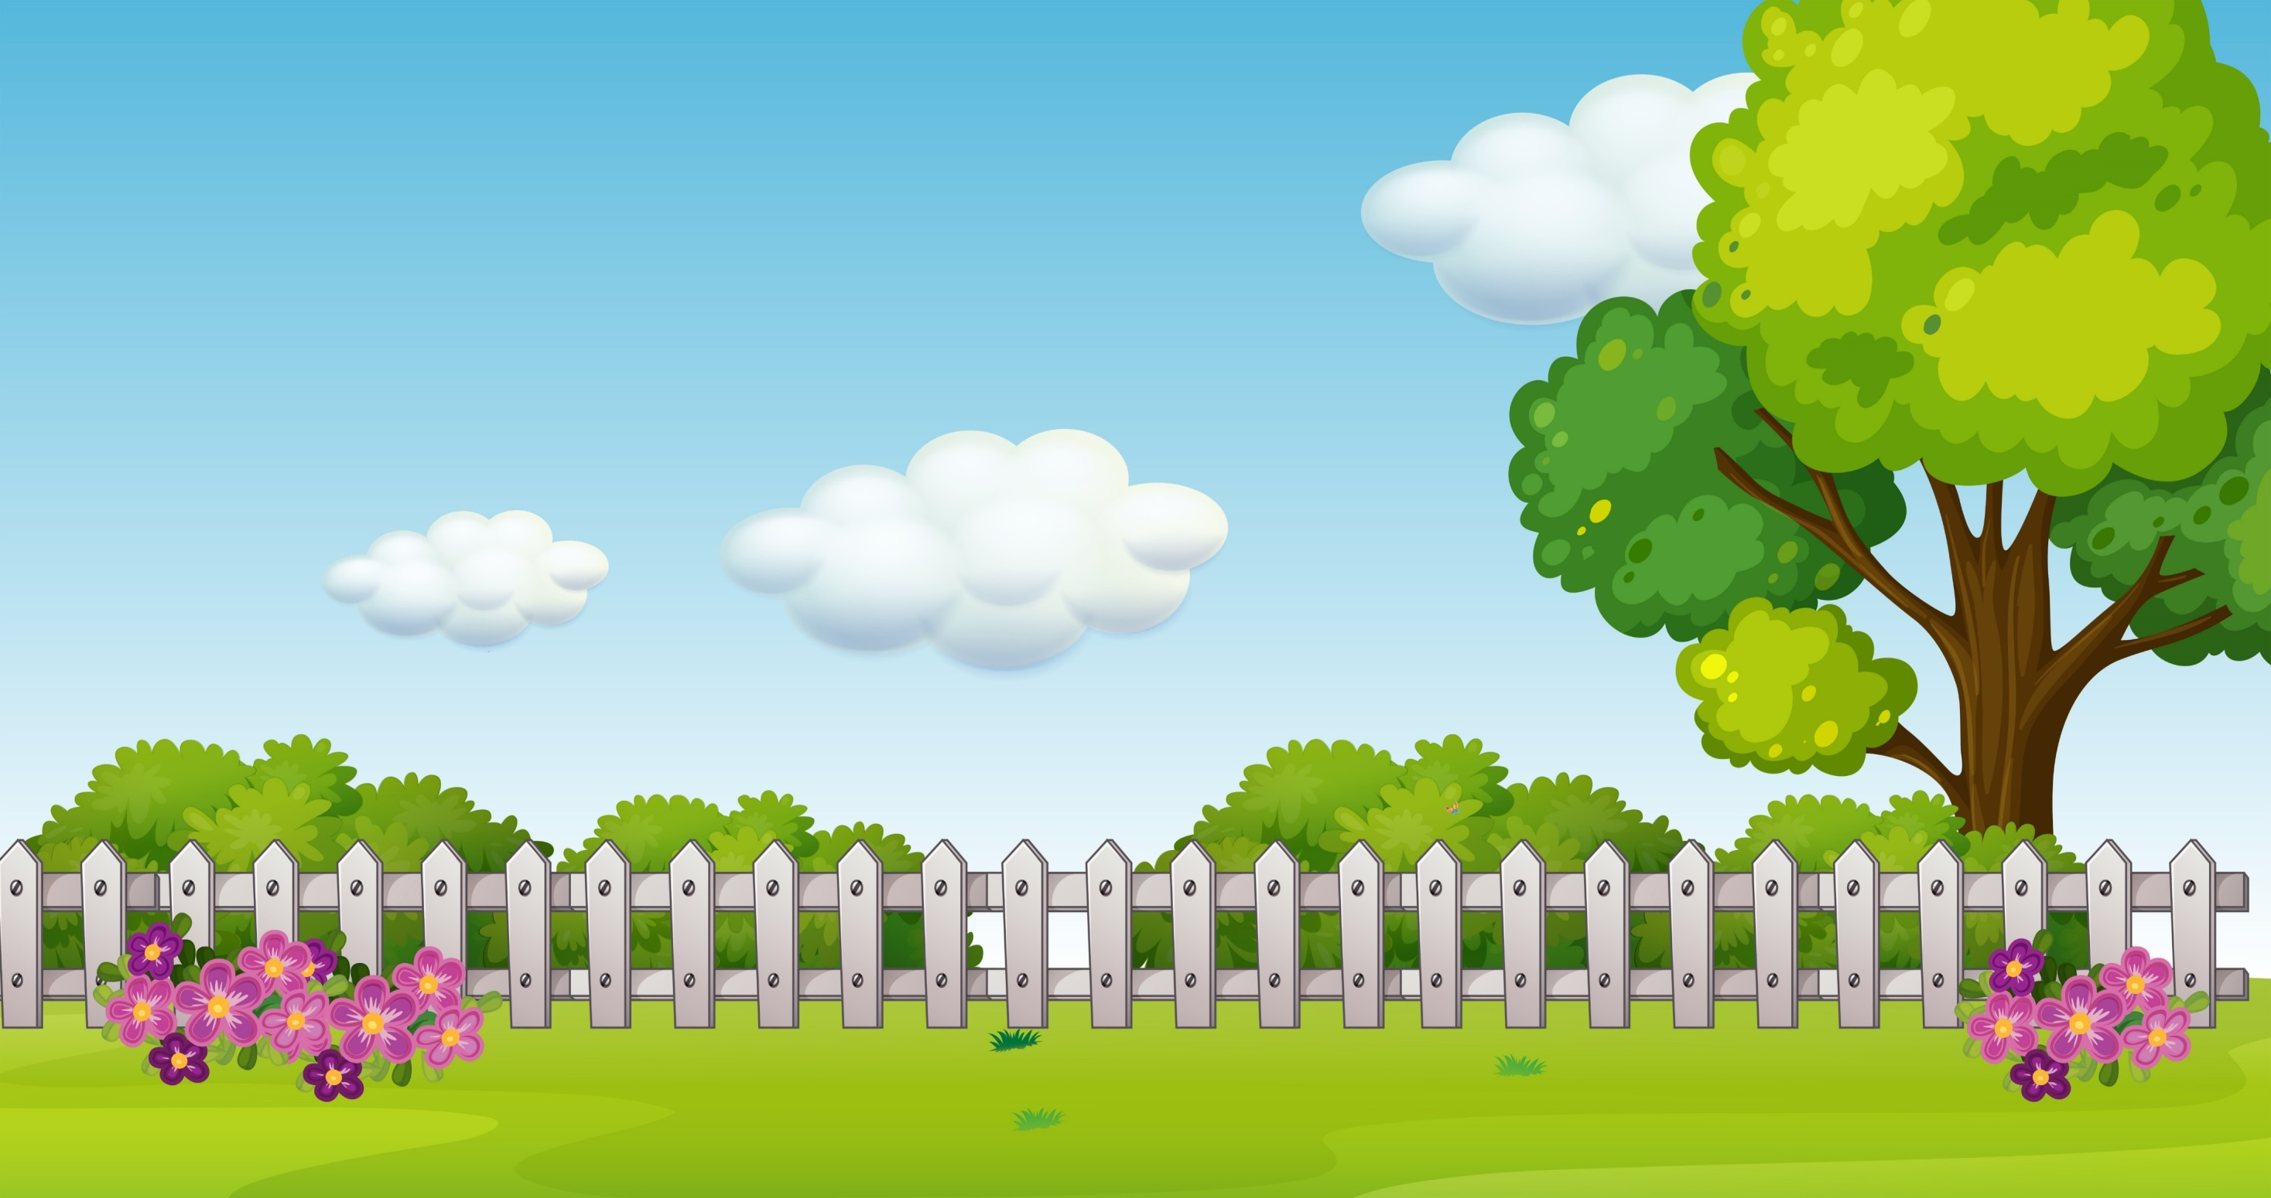
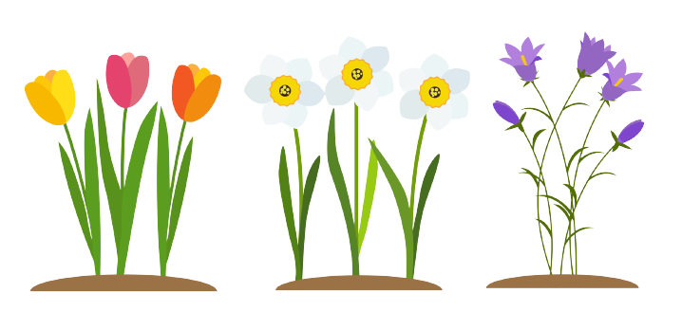


Trò chơi:
HÁI HOA
Notes:
Có tổng cộng 4 bông hoa, thầy cô chọn từng bông để hiện ra câu hỏi

Slide 12


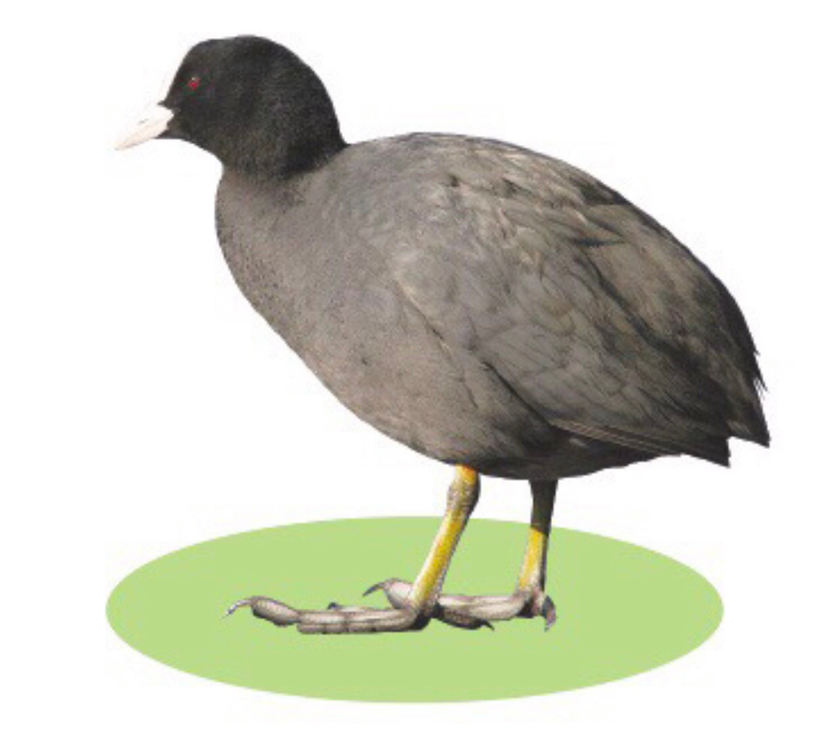
Sâm cầm

Slide 13
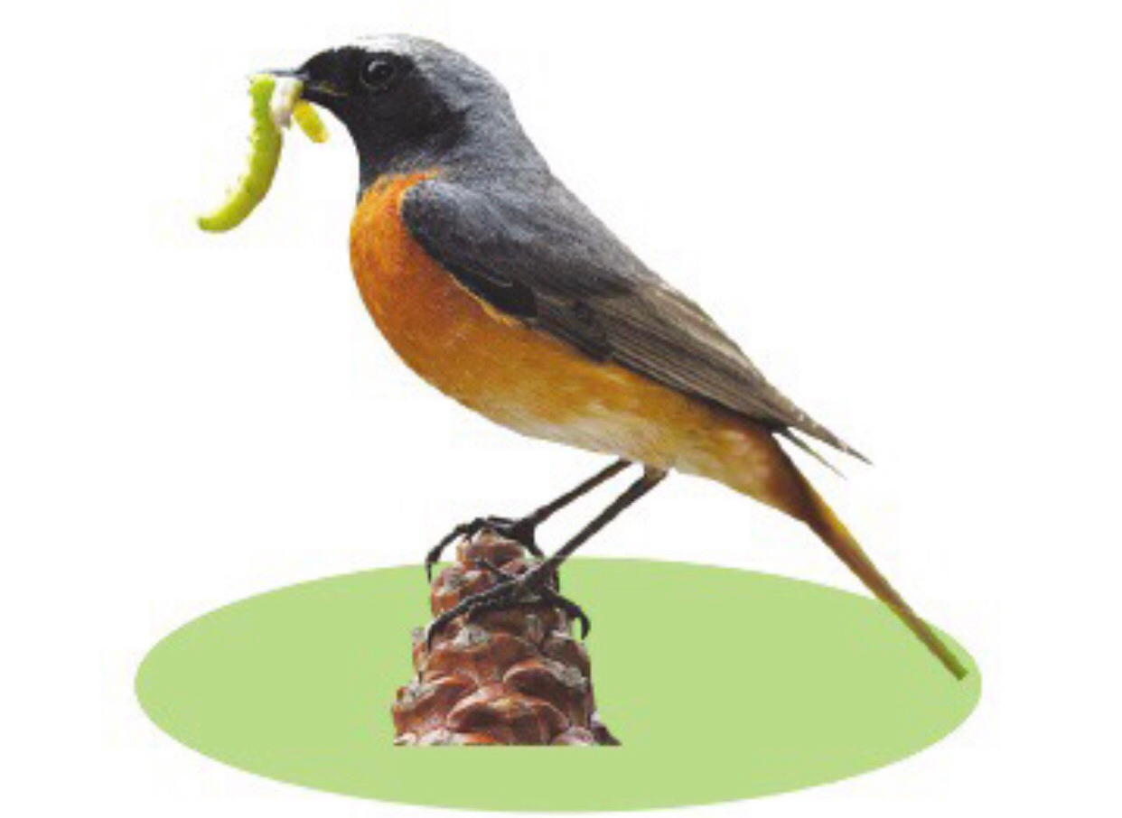
Chim sâu

Slide 14
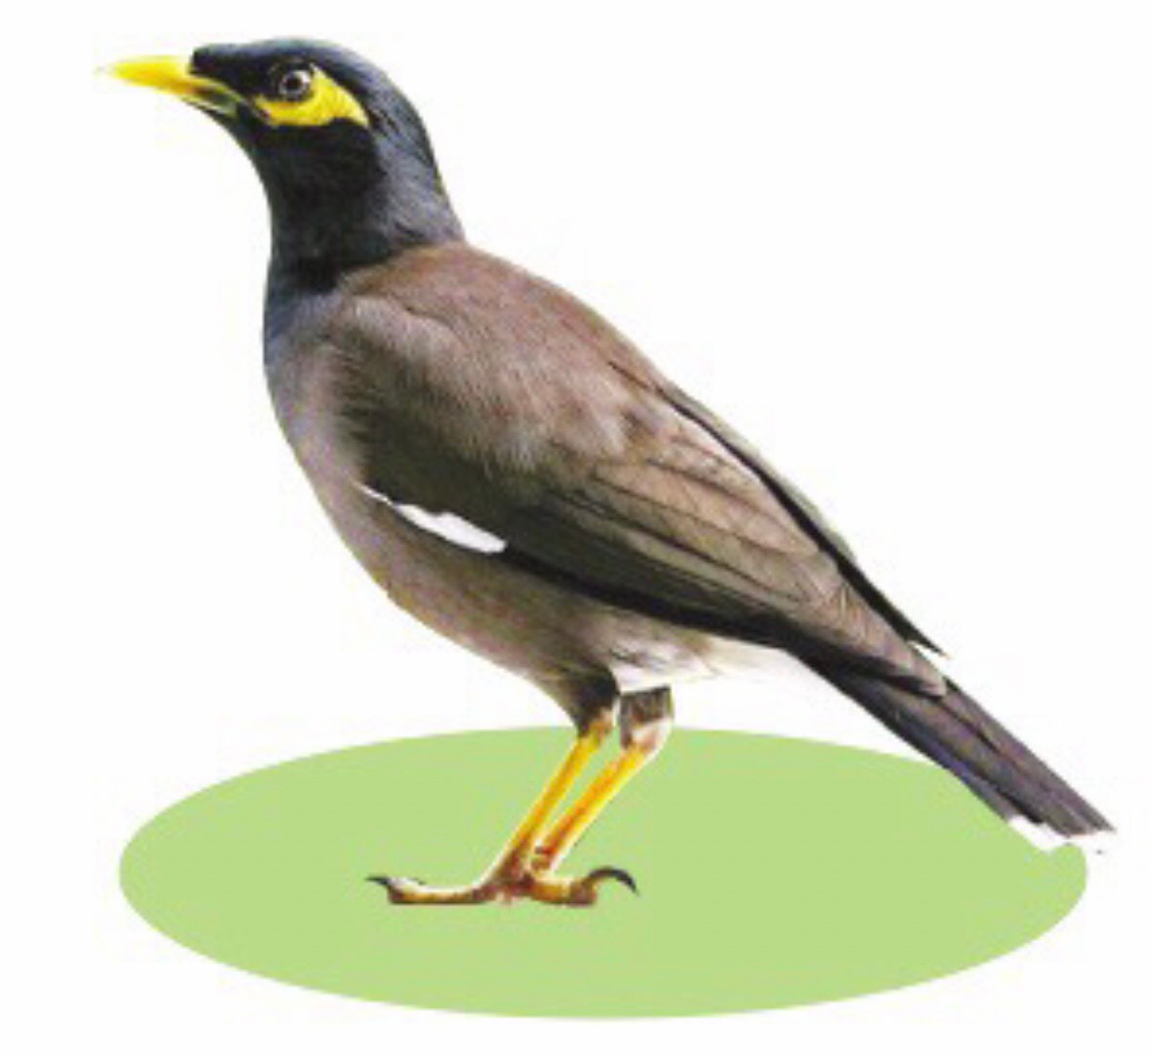
Chim sáo

Slide 15
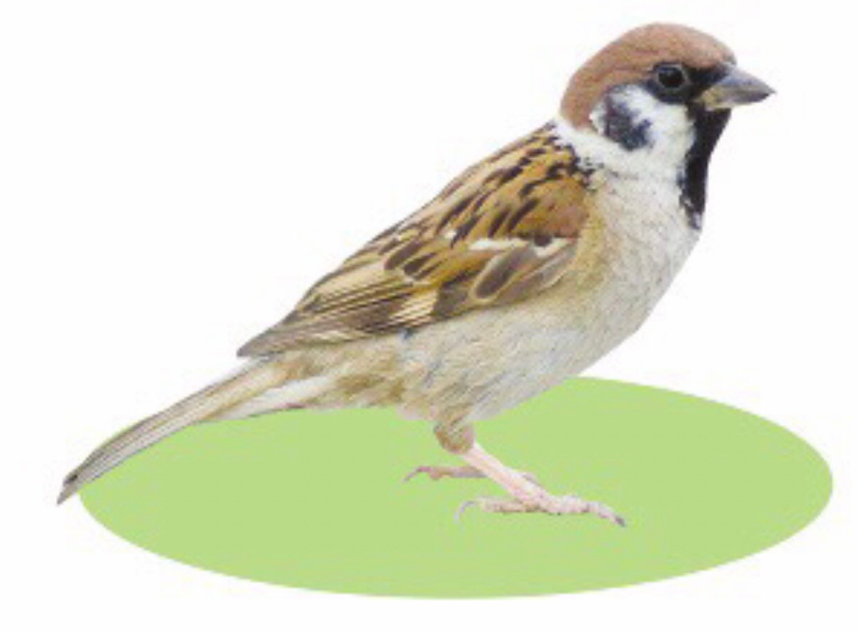
Chim sẻ

